Slide 1


건국대학교 공학대학원 AI전공
AI 거버넌스 : 관련 법과 국제표준
제5강
https://github.com/yangguibee/AIG
2026년 1학기 양희정
guibee@konkuk.ac.kr
heejung.yang@bok.or.kr

Slide 2
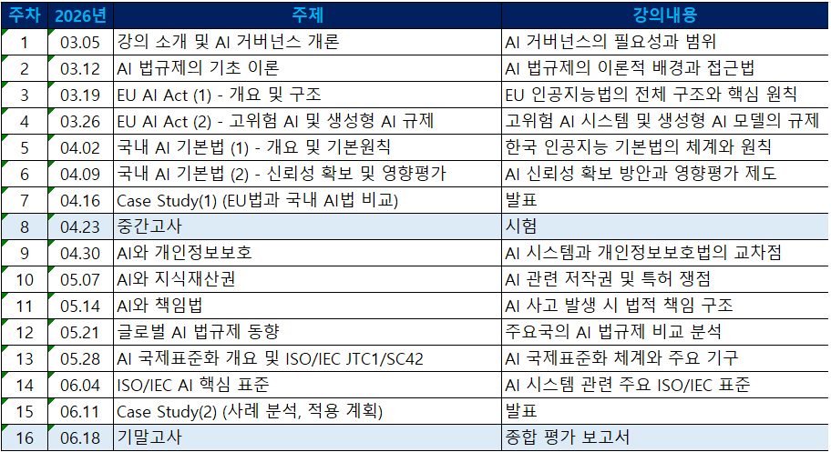
강의 계획

Slide 3
강의 구성
1. AI 투명성 확보 가이드라인
AI 거버넌스①②
2. AI 안전성 확보 가이드라인
3. 고영향 AI 판단 가이드라인
EU AI Act③ ④
AI 법
4. 고영향 AI 사업자 책무 가이드라인
KOR AI기본법⑤⑥
5. AI 영향평가 가이드라인
Case Study⑦⑧
1. 준비 단계 : ISO/IEC 22989 (개념 및 용어)
ISO/IEC 23053 (ML 프레임워크)
2. 방향 설정 : ISO/IEC 38507 (AI 거버넌스)
3. 시스템 구축 : ISO/IEC 42001 (AI 경영시스템)
ISO/IEC 25059 (AI 시스템 품질 모델)
4. 실행 및 관리 : ISO/IEC 5259 (데이터 품질)
ISO/IEC 23894 (리스크 관리)
ISO/IEC 27090/27091 (정보 보호)
5. 검증 및 개선 : ISO/IEC 24029 (분석적 평가)
ISO/IEC 24028 (신뢰성 편향)
개인정보보호①
지식재산권②
AI 국제표준
책임법③
글로벌 규제④
ISO/IEC⑤⑥
Case Study⑦⑧

Slide 4

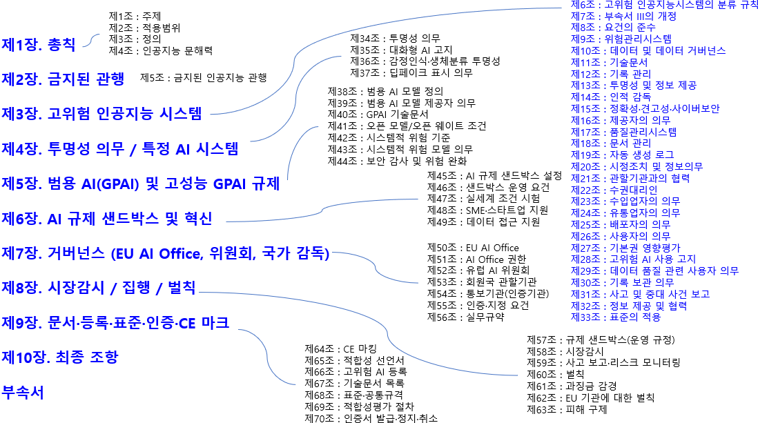
4강.
EU AI Act(2/2)

Slide 5
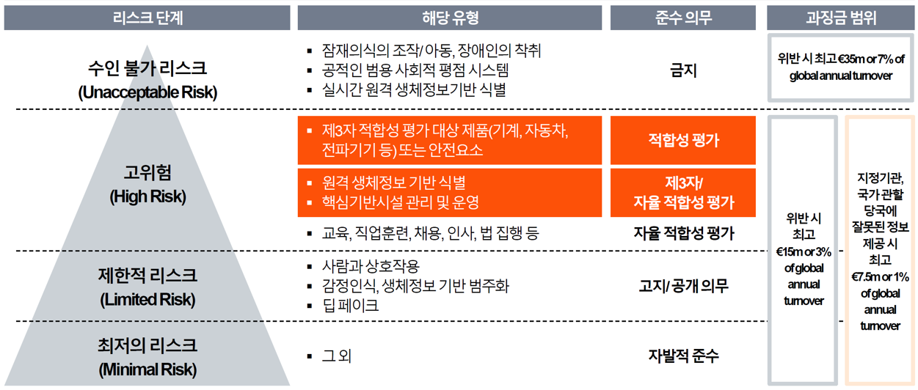

Slide 6
5강.
국내 AI 기본법 (1/2)

Slide 7
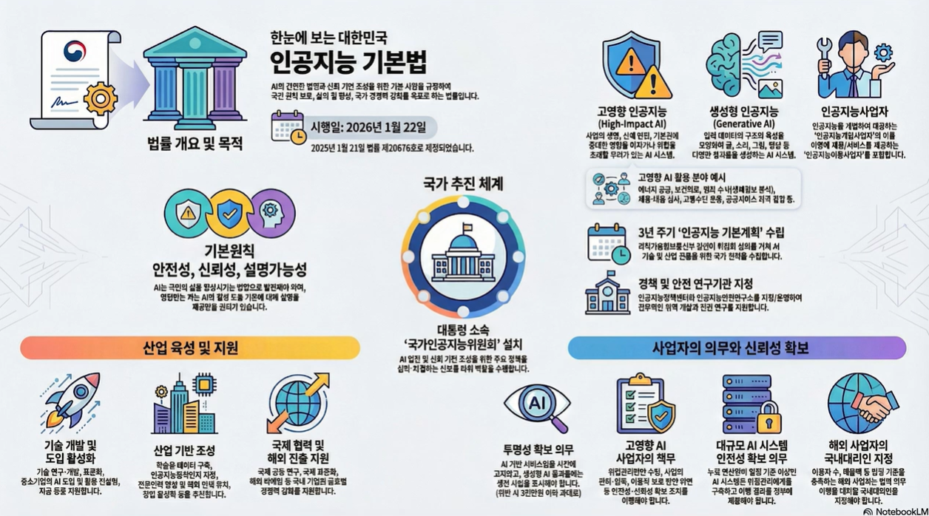

Slide 8
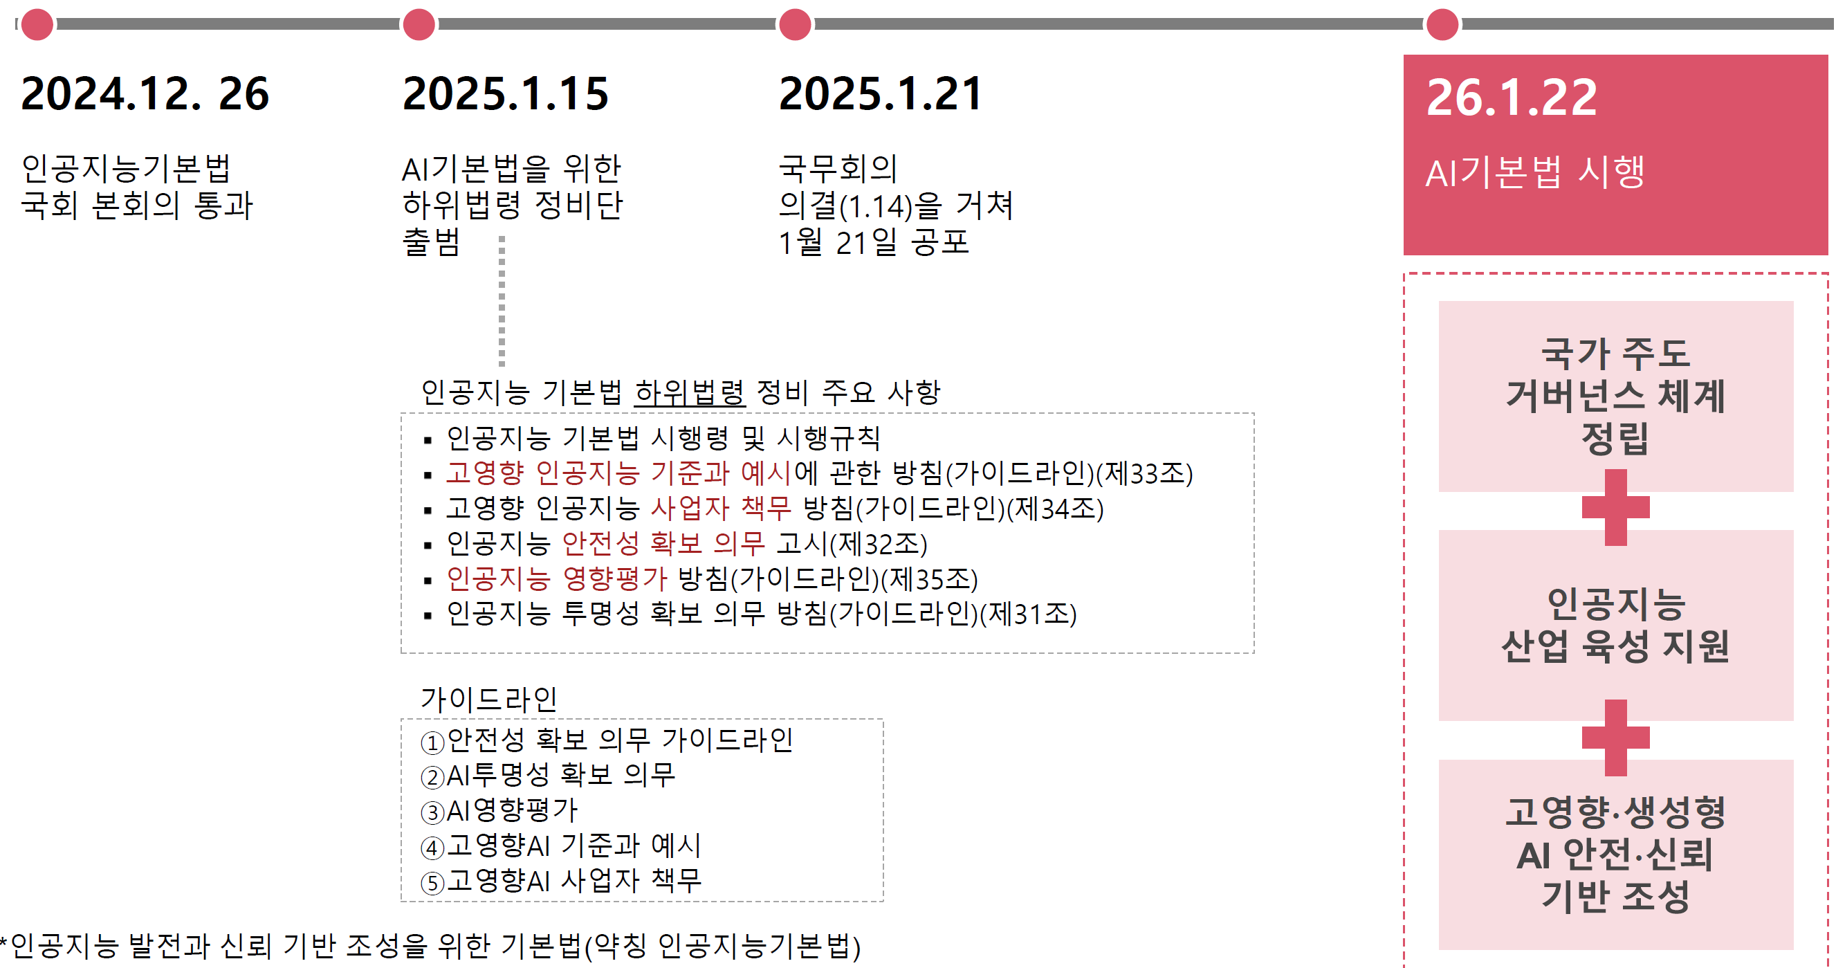
한국 AI기본법 : TimeLine
EU AI Act에 이은 세계 두 번째 AI 포괄 규제 법 제정
→ AI 산업 발전 및 윤리 ∙ 신뢰성 제고를 위한 제도적 기반 마련
<Source: PwC>

Slide 9
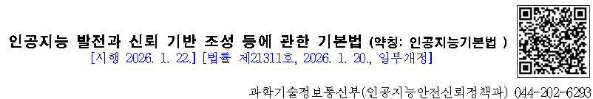
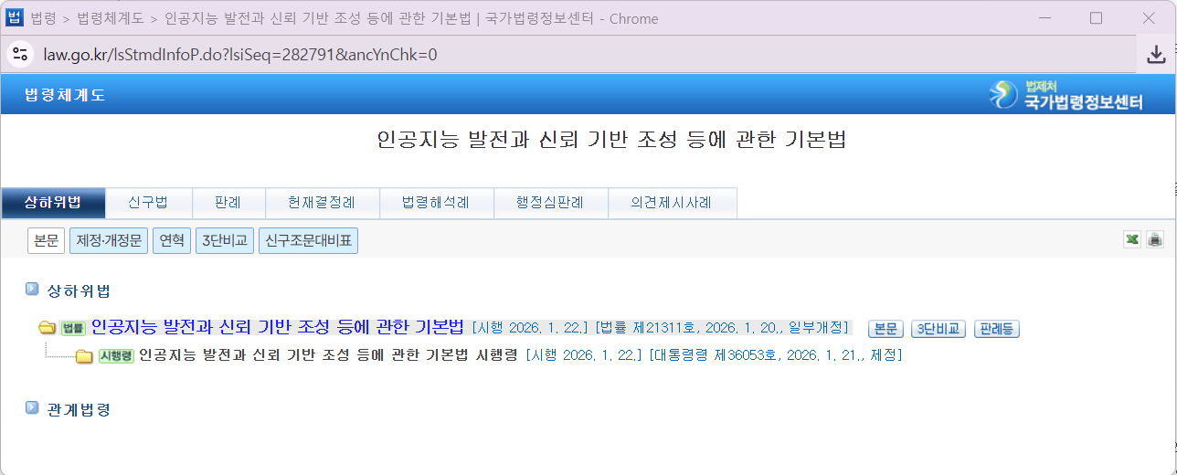
제1장 총칙
제1조(목적)
제2조(정의)
제3조(기본원칙 및 국가 등의 책무)
제4조(적용범위)
제5조(다른 법률과의 관계)
제2장 인공지능의 건전한 발전과 신뢰 기반 조성을 위한 추진체계
제6조(인공지능 기본계획의 수립)
제7조(국가인공지능전략위원회)
제8조(위원회의 기능)
제9조(위원의 제척ㆍ기피 및 회피)
제10조(분과위원회 등)
제11조(인공지능정책센터)
제12조(인공지능안전연구소)
제3장 인공지능기술 개발 및 산업 육성
제1절 인공지능산업 기반 조성
제13조(인공지능기술 개발 및 안전한 이용 지원)
제14조(인공지능기술의 표준화)
제15조(인공지능 학습용데이터 관련 시책의 수립 등)
제2절 인공지능기술 개발 및 인공지능산업 활성화
제16조(인공지능기술 도입ㆍ활용 시책 등)
제17조(중소기업등을 위한 특별지원)
제18조(창업의 활성화)
제19조(인공지능 융합의 촉진)
제20조(제도개선 등)
제21조(전문인력의 확보)
제22조(국제협력 및 해외시장 진출의 지원)
제22조의2(인공지능연구소의 설립 및 지원 등)
제22조의3(인공지능기술 확보를 위한 연구기관의 설립ㆍ운영)
제23조(인공지능집적단지 지정 등)
제24조(인공지능 실증기반 조성 등)
제25조(인공지능 데이터센터 관련 시책의 추진 등)
제26조(한국인공지능진흥협회의 설립)
제4장 인공지능윤리 및 신뢰성 확보
제27조(인공지능 윤리원칙 등)
제28조(민간자율인공지능윤리위원회의 설치 등)
제29조(인공지능 신뢰 기반 조성을 위한 시책의 마련)
제30조(인공지능 안전성ㆍ신뢰성 검ㆍ인증등 지원)
제31조(인공지능 투명성 확보 의무)
제32조(인공지능 안전성 확보 의무)
제33조(고영향 인공지능의 확인)
제34조(고영향 인공지능과 관련한 사업자의 책무)
제35조(고영향 인공지능 영향평가)
제36조(국내대리인 지정)
제5장 보칙
제37조(인공지능산업의 진흥을 위한 재원의 확충 등)
제38조(실태조사, 통계 및 지표의 작성)
제39조(권한의 위임 및 업무의 위탁)
제40조(사실조사 등)
제41조(벌칙 적용에서 공무원 의제)
제6장 벌칙
제42조(벌칙)
제43조(과태료)
부칙

Slide 10
인공지능 발전과 신뢰 기반 조성 등에 관한 기본법
제1장 총칙
제1조(목적)
제2조(정의)
제3조(기본원칙 및 국가 등의 책무)
제4조(적용범위)
제5조(다른 법률과의 관계)
제1절 인공지능산업 기반 조성
제13조(인공지능기술 개발 및 안전한 이용 지원)
제14조(인공지능기술의 표준화)
제15조(인공지능 학습용데이터 관련 시책의 수립 등)
제2절 인공지능기술 개발 및 인공지능산업 활성화
제16조(인공지능기술 도입ㆍ활용 시책 등)
제17조(중소기업등을 위한 특별지원)
제18조(창업의 활성화)
제19조(인공지능 융합의 촉진)
제20조(제도개선 등)
제21조(전문인력의 확보)
제22조(국제협력 및 해외시장 진출의 지원)
제22조의2(인공지능연구소의 설립 및 지원 등)
제22조의3(인공지능기술 확보를 위한 연구기관의 설립ㆍ운영)
제23조(인공지능집적단지 지정 등)
제24조(인공지능 실증기반 조성 등)
제25조(인공지능 데이터센터 관련 시책의 추진 등)
제26조(한국인공지능진흥협회의 설립)
제6조(인공지능 기본계획의 수립)
제7조(국가인공지능전략위원회)
제8조(위원회의 기능)
제9조(위원의 제척ㆍ기피 및 회피)
제10조(분과위원회 등)
제11조(인공지능정책센터)
제12조(인공지능안전연구소)
제2장 인공지능의 건전한 발전과
신뢰 기반 조성을 위한 추진체계
제3장 인공지능기술 개발 및 산업 육성
제4장 인공지능윤리 및 신뢰성
제27조(인공지능 윤리원칙 등)
제28조(민간자율인공지능윤리위원회의 설치 등)
제29조(인공지능 신뢰 기반 조성을 위한 시책의 마련)
제30조(인공지능 안전성ㆍ신뢰성 검ㆍ인증등 지원)
제31조(인공지능 투명성 확보 의무)
제32조(인공지능 안전성 확보 의무)
제33조(고영향 인공지능의 확인)
제34조(고영향 인공지능과 관련한 사업자의 책무)
제35조(고영향 인공지능 영향평가)
제36조(국내대리인 지정)
제5장 보칙
제37조(인공지능산업의 진흥을 위한 재원의 확충 등)
제38조(실태조사, 통계 및 지표의 작성)
제39조(권한의 위임 및 업무의 위탁)
제40조(사실조사 등)
제41조(벌칙 적용에서 공무원 의제)
제6장 벌칙
제42조(벌칙)
제43조(과태료)

Slide 11
인공지능 발전과 신뢰 기반 조성 등에 관한 기본법 시행령
제1장 총칙
제1조(목적)
제2조(법의 적용 제외 인공지능)
제1절 인공지능산업 기반 조성
제11조(인공지능기술 개발 및 안전한 이용 지원)
제12조(인공지능 학습용데이터 지원대상사업 등)
제13조(학습용데이터 통합제공시스템의 구축 및 관리)
제14조(비용의 징수)
제2절 인공지능기술 개발 및 인공지능산업 활성화
제15조(인공지능기술 도입ㆍ활용 지원)
제16조(국제협력 및 해외시장 진출 지원 위탁)
제17조(인공지능집적단지 지정 등)
제18조(인공지능집적단지 전담기관)
제19조(인공지능 실증기반 조성)
제20조(한국인공지능진흥협회의 설립인가ㆍ지정 등)
제3조(인공지능 기본계획의 수립)
제4조(국가인공지능전략위원회의 구성 등)
제5조(위원회의 운영)
제6조(국가인공지능전략위원회지원단)
제7조(개선권고의 이행)
제8조(분과위원회 등)
제9조(인공지능정책센터의 지정)
제10조(인공지능안전연구소의 운영 등)
제2장 인공지능의 건전한 발전과
신뢰 기반 조성을 위한 추진체계
제3장 인공지능기술 개발 및 산업 육성
제21조(인공지능 윤리원칙의 제정 및 공표)
제22조(인공지능 안전성ㆍ신뢰성 검ㆍ인증등 지원)
제23조(인공지능 투명성 확보 의무)
제24조(인공지능 안전성 확보 의무)
제25조(고영향 인공지능의 확인 절차 등)
제26조(전문위원회의 설치 및 운영)
제27조(고영향 인공지능과 관련한 사업자의 책무)
제28조(고영향 인공지능 영향평가)
제29조(국내대리인 지정 사업자의 기준)
제4장 인공지능윤리 및 신뢰성
제1조(시행일)
제2조(다른 법령의 폐지)
제3조(전담기관에 관한 특례)
제4조(국가인공지능전략위원회의 사무이관 등에 관한 경과조치)
제5조(국가인공지능전략위원회지원단에 관한 경과조치)
제6조(파견 공무원 등에 관한 경과조치)
제5장 보칙
제30조(실태조사, 통계 및 지표의 작성)
제31조(업무의 위탁)
제32조(과태료의 부과기준)
제33조(규제의 재검토)
부칙

Slide 12
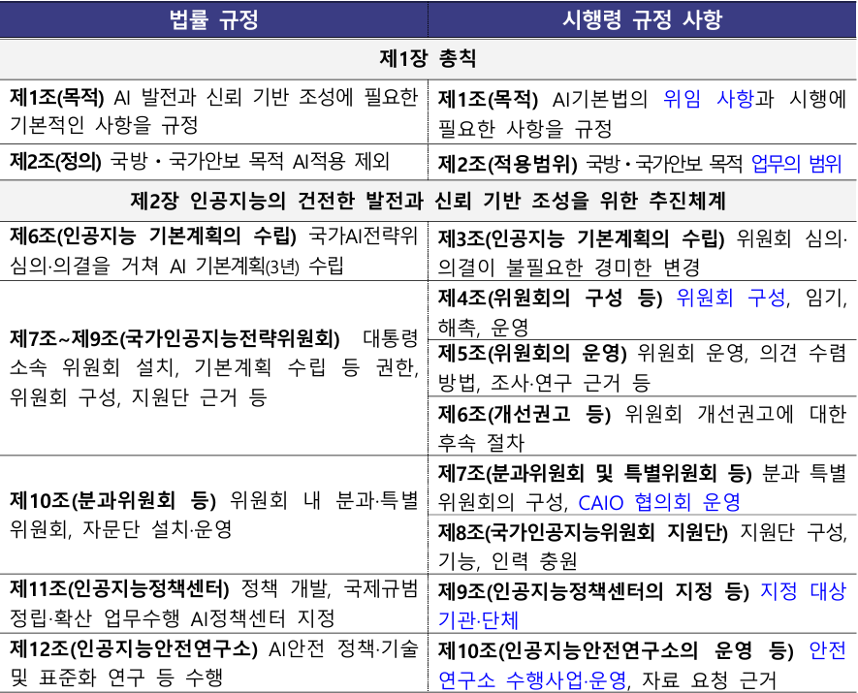

Slide 13
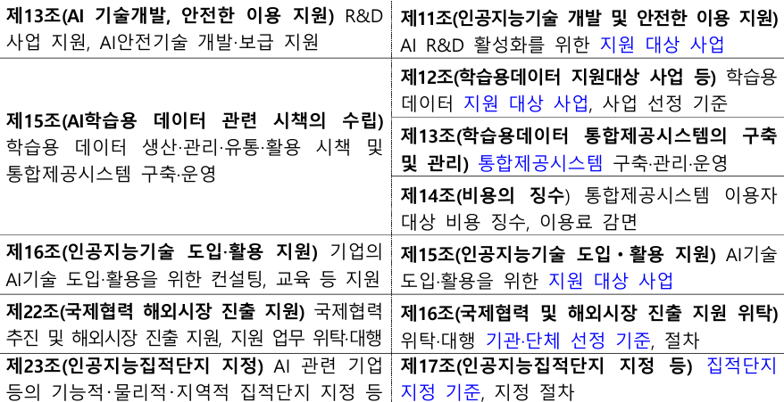
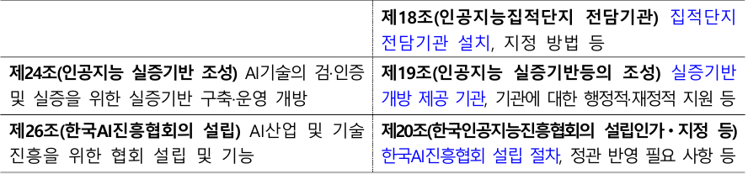

Slide 14
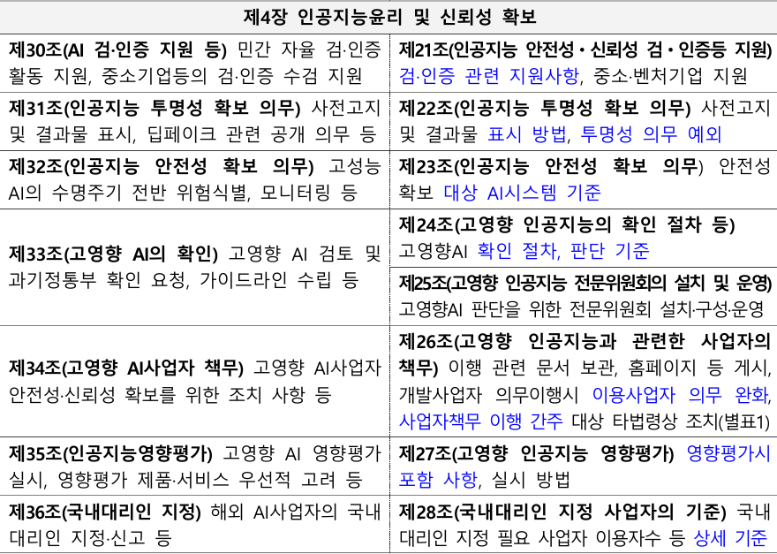

Slide 15
